Slide 1
불낙(不落)로봇
제작자 : 08이승제

Slide 2
제작 동기
목표물을 인식하고 그 목표물을 향해 갈 수 있도록 하고 싶었음
구덩이같이 밑으로 뚫린 장애물을 피하는 것을 동시에 하는 로봇을 만들고 싶었음

Slide 3
제작 목표
레이저로 목표물을 인식한다.
인식 후 그 목표물을 향해서 간다.
파인 곳이 있으면 피해서 목표물을 향해서 간다.

Slide 4
로봇 동작
제자리에서 회전 -> 센서가 레이저 인식
-> 직진 -> 구멍 인식
-> 되돌아서 모든 센서가 꺼질 때까지 직진
-> 처음 과정으로 돌아감
== 목표물까지 도달

Slide 5
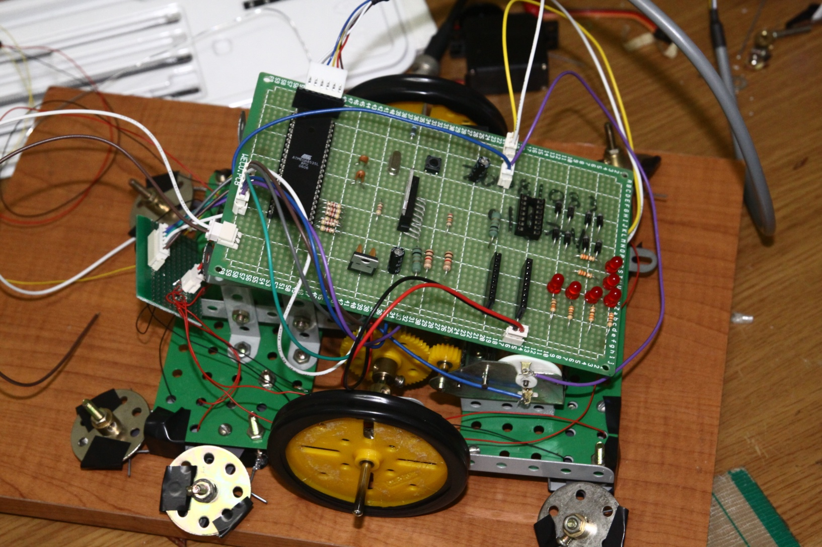
로봇 내부 및 바닥 센서

Slide 6
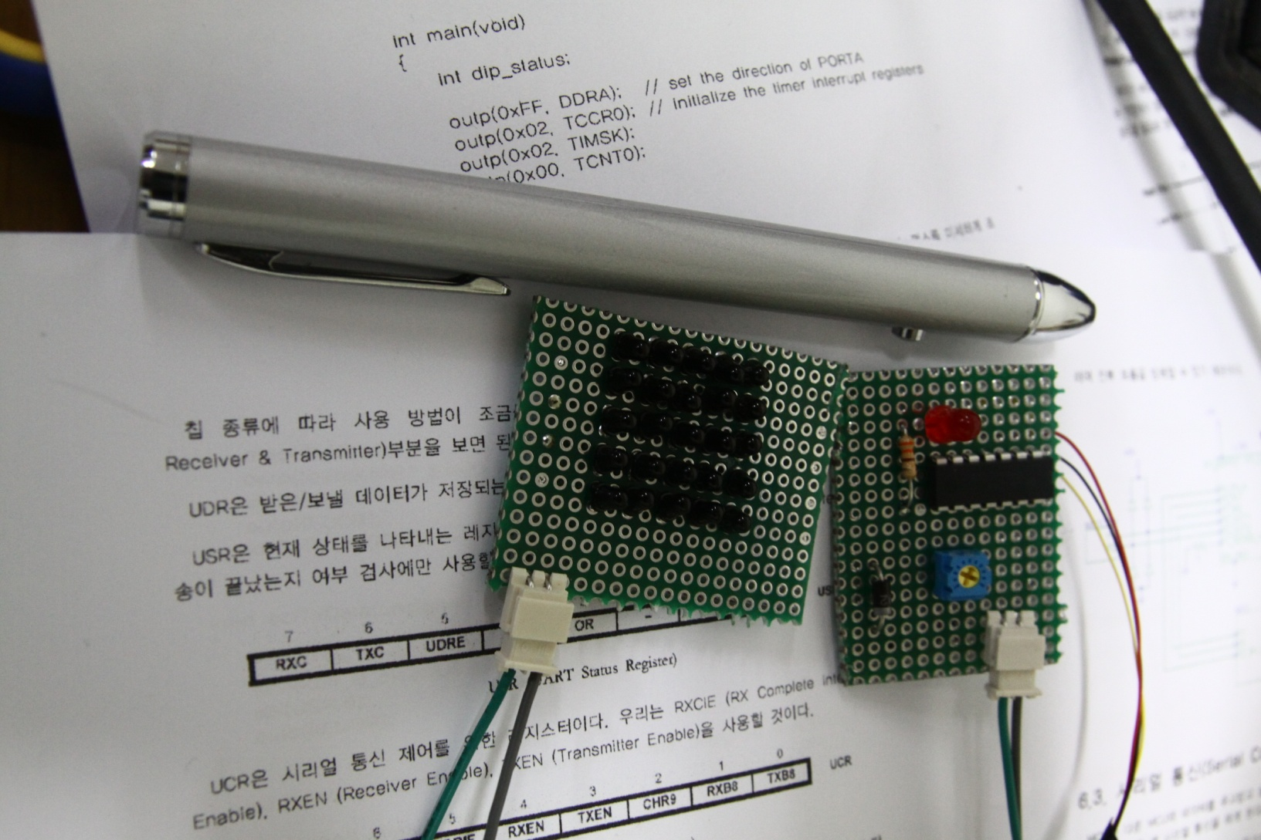
목표물 센서

Slide 7
개선해야 할 점
바닥 센서를 더 간단하고 정확하게 만들어야 됨
크기를 좀 더 줄이고 외형에 신경 써야 됨
원래 목표인 모두 유선인 상태에서 실행될 수 있도록 함

